Slide 1





1
PHÂN TÍCH DỮ LIỆU BÁN HÀNG CỦA CHUỖI SIÊU THỊ WALMART
GIẢNG VIÊN HƯỚNG DẪN: TS. ĐỖ NHƯ TÀI

Slide 2


2
CÁC THÀNH VIÊN NHÓM 20
Nguyễn Văn Minh - 3122410242
Nguyễn Trương Hiệp - 3122410110
Vũ Thị Thanh Ngân - 3122410255
Trương Xuân Hưng - 3122410161

Slide 3


3
BỐI CẢNH
Mục tiêu:
Xác định Thời điểm Vàng và Cửa hàng Tiềm năng để tối ưu hóa
Thách thức:
421,570 dòng giao dịch từ 45 cửa hàng.
Vấn đề Cốt lõi:
Khó dự báo nhu cầu cho các đợt cao điểm
Rủi ro tồn kho → Lỗ lớn.

Slide 4
4
PHẠM VI PHÂN TÍCH
YẾU TỐ BÊN TRONG
YẾU TỐ BÊN NGOÀI
📅 Ngày Lễ (Holidays)
⛽ Giá nhiên liệu (Fuel Price)
📉 Kinh tế vĩ mô (CPI & Unemployment)
🏭 Quy mô (Size)
🏷️ Loại cửa hàng (Type)

Slide 5
5
TỔNG QUAN DỮ LIỆU
Tập dữ liệu “Walmart Recruiting - Store Sales Forecasting” của Walmart
Được công bố trên Kaggle năm 2014
Link: https://www.kaggle.com/c/walmart-recruiting-store-sales-forecasting

Slide 6
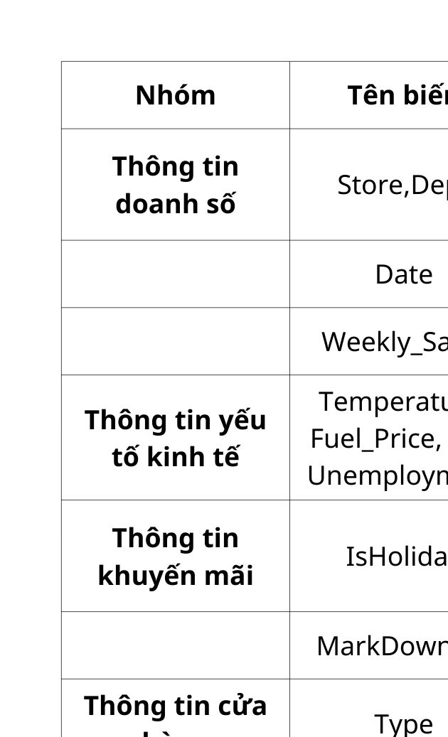
6
MÔ TẢ DỮ LIỆU
Thời gian: 143 tuần từ tháng 2/2010 đến tháng 12/2012.
Không gian: 45 cửa hàng Walmart tại Mỹ.
Cấp độ: Dữ liệu chi tiết theo từng department (bộ phận) trong mỗi cửa hàng.
Kích thước
Số dòng: 421,570
Số cột: 16

Slide 7
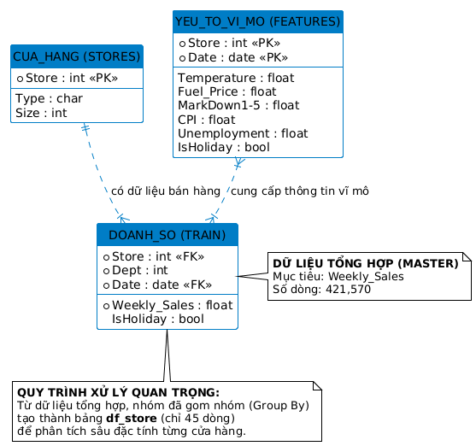
TỔNG QUAN DỮ LIỆU
7
Kết hợp 3 nguồn dữ liệu (421,570 dòng)
--> Dữ liệu chi tiết từng tuần.
45 dòng × 3 cột
8,190 dòng × 12 cột
Tổng hợp dữ liệu thành df_store
→ Để so sánh hiệu suất giữa 45 cửa hàng (Quy mô, Loại hình)
421,570 dòng x 5 cột

Slide 8
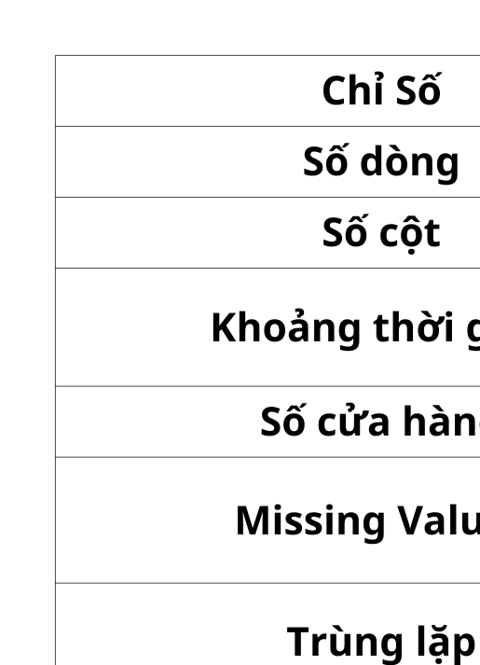
8
DỮ LIỆU TRƯỚC TIỀN XỬ LÝ

Slide 9
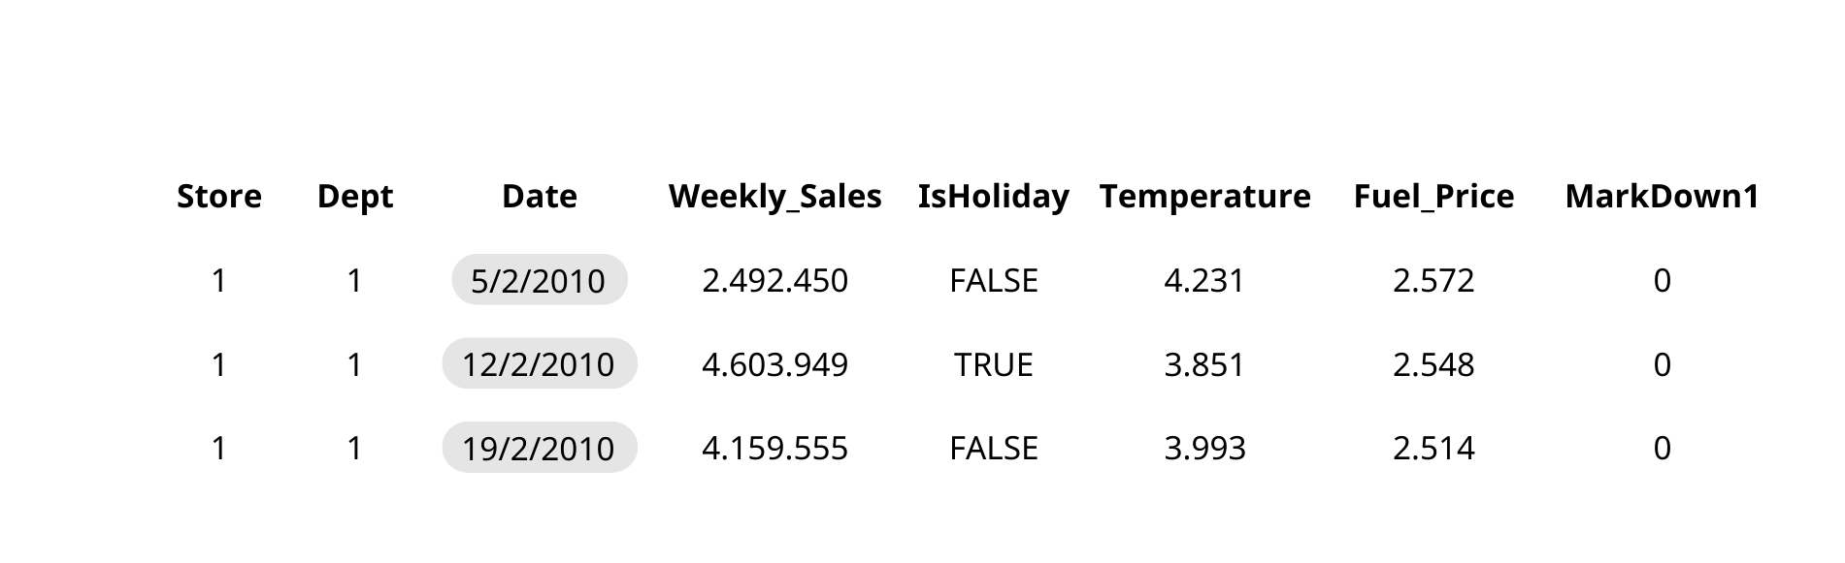
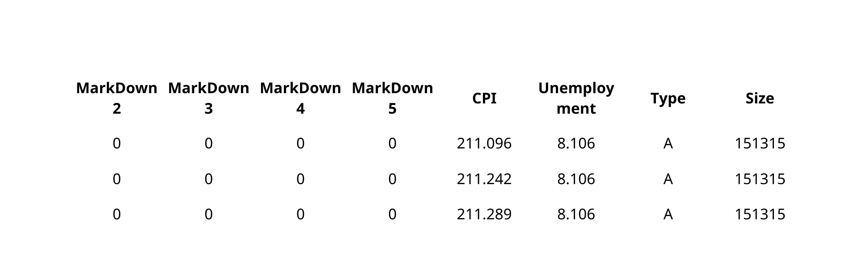
9
3 DÒNG ĐẦU DỮ LIỆU TRƯỚC XỬ LÝ

Slide 10
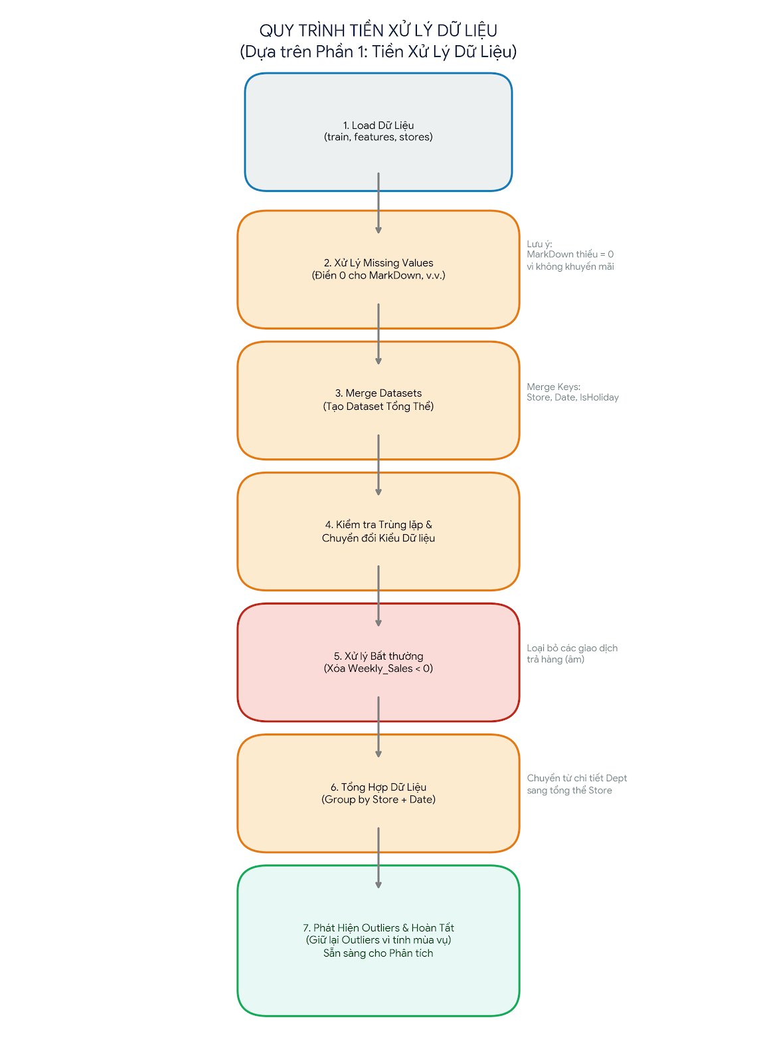

QUY TRÌNH XỬ LÝ DỮ LIỆU
10
Nắm tổng quan về kích thước và nội dung dữ liệu nguồn.
Tính tỷ lệ % dữ liệu bị thiếu trên từng cột => Xác định các trường thiếu thông tin
Thống nhất và kết hợp thông tin từ 3 file → Chuẩn bị cho phân tích , tránh phân tích rời rạc
Loại bỏ trùng lặp, tránh sai lệch khi tính toán thống kê.

Slide 11
QUY TRÌNH XỬ LÝ DỮ LIỆU
11
Chuẩn hóa định dạng dữ liệu để phù hợp cho tính toán và mô hình hóa.
Phát hiện dữ liệu nhiễu, loại bỏ dữ liệu sai (trả hàng/lỗi) => tránh ảnh hưởng đến mô hình dự đoán
Chuyển từ dữ liệu chi tiết (theo bộ phận) sang dữ liệu tổng hợp (theo cửa hàng) để phân tích vĩ mô.
Tìm các tuần có doanh số cao/thấp bất thường => Nhận diện các tuần lễ lớn, phân tích tác động của ngày lễ.

Slide 12
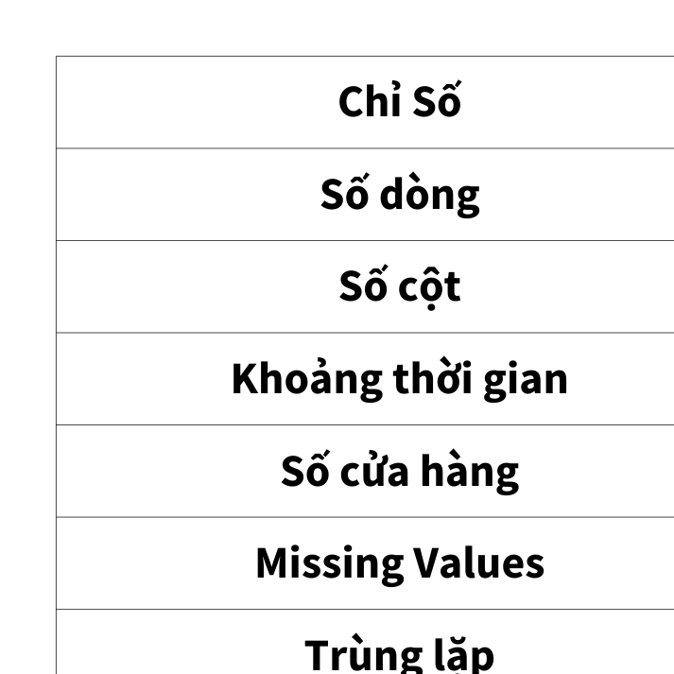
KẾT QUẢ SAU TIỀN XỬ LÝ DỮ LIỆU
12

Slide 13
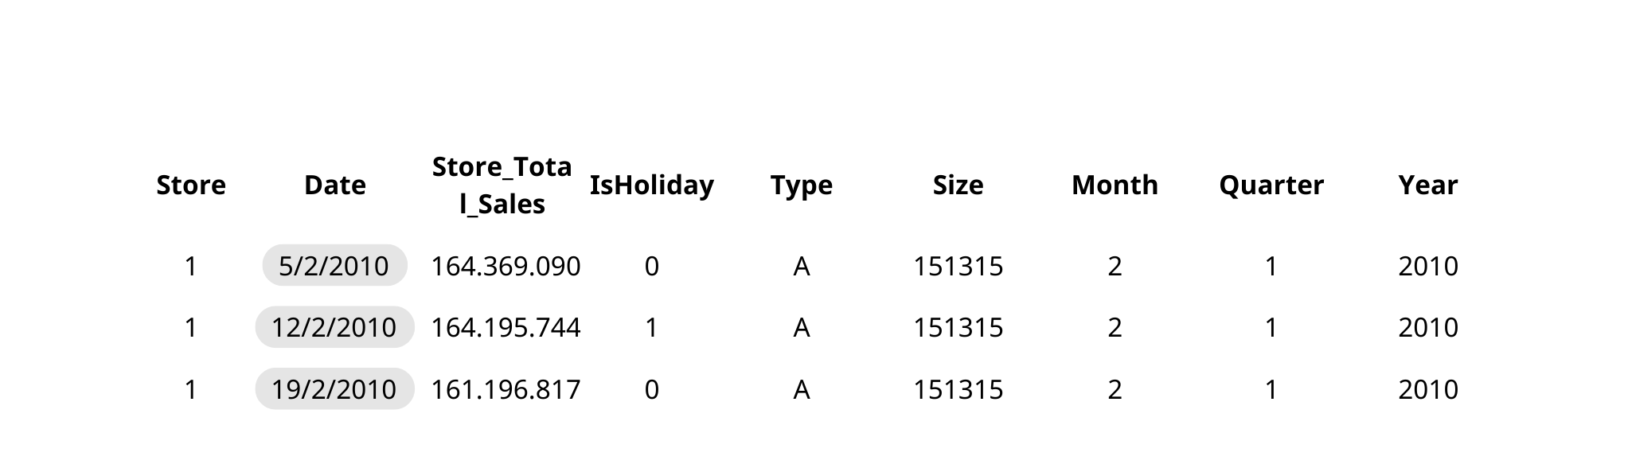
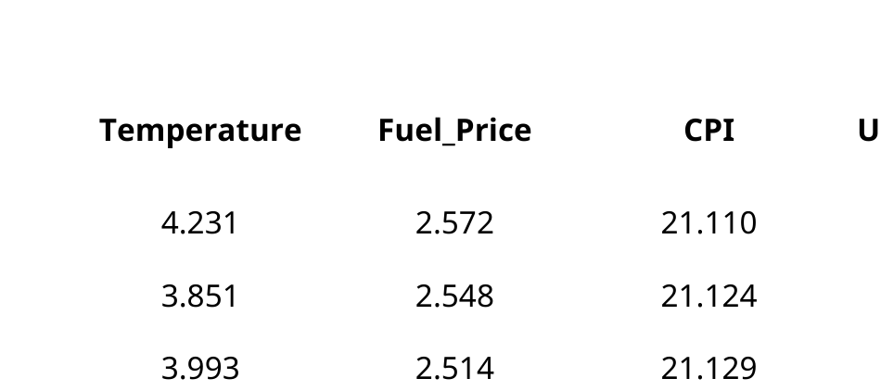
13
3 DÒNG ĐẦU DỮ LIỆU SAU XỬ LÝ

Slide 14
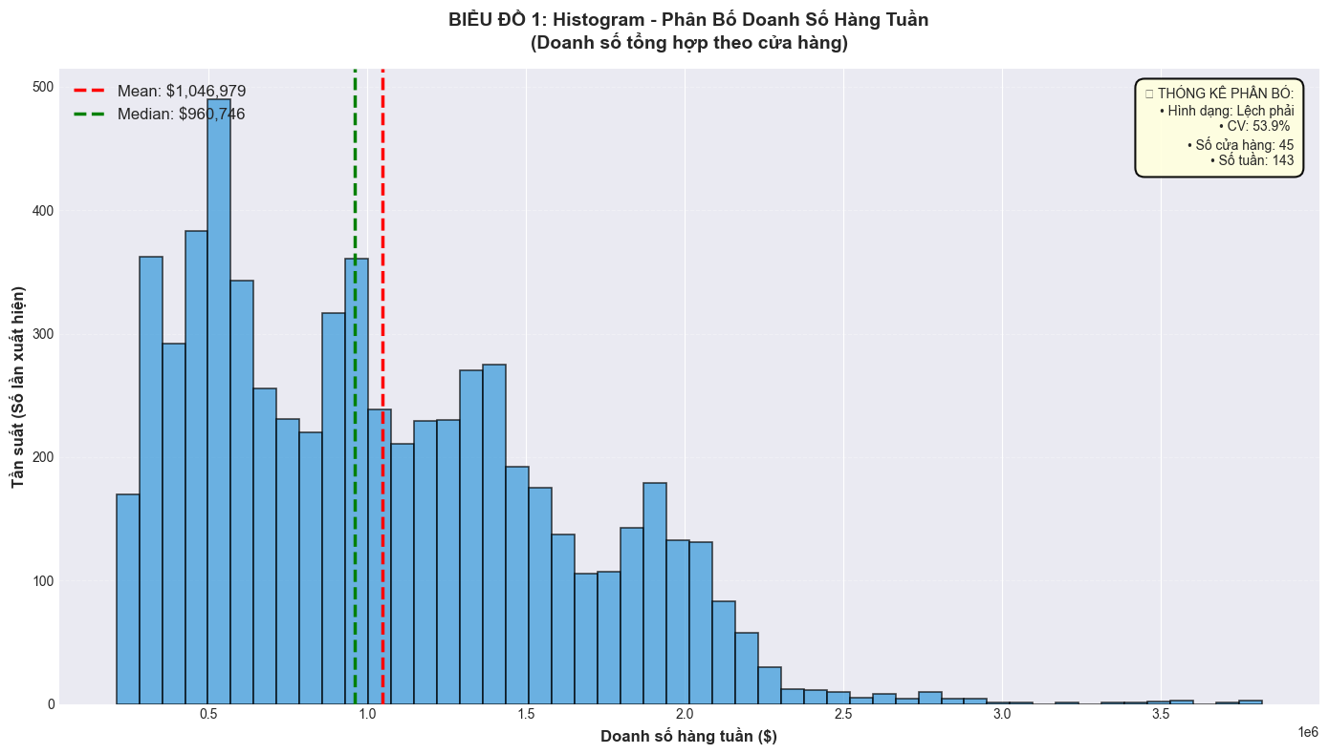
14
DOANH SỐ PHÂN BỐ NHƯ THẾ NÀO ?
Doanh số hàng tuần: $0.5M - $1.5M.
Phân bố lệch phải.
Doanh số không ổn định giữa các tuần.
→ Xác định tuần cao điểm để tối ưu chiến lược kinh doanh.

Slide 15
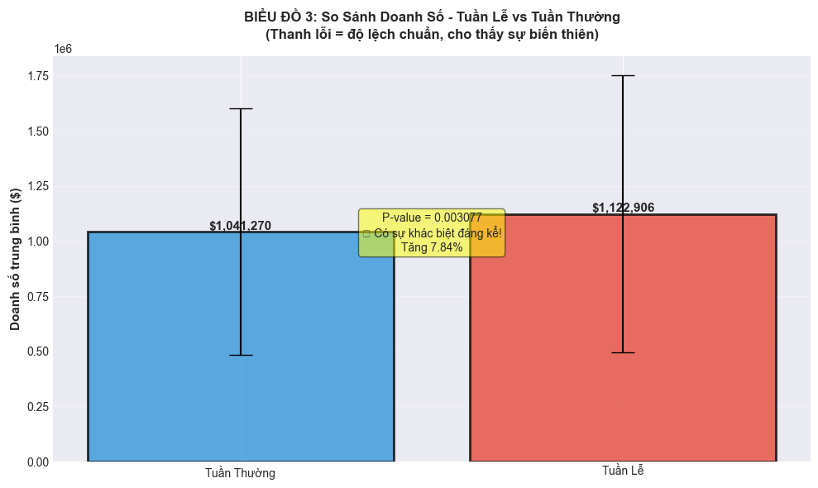
15
NGÀY LỄ CÓ LÀM TĂNG DOANH SÔ?
Doanh số Tuần lễ > Doanh số Tuần thường (tăng 7.84%).
→ Tập trung nguồn lực vào tuần lễ để tối ưu doanh số.

Slide 16
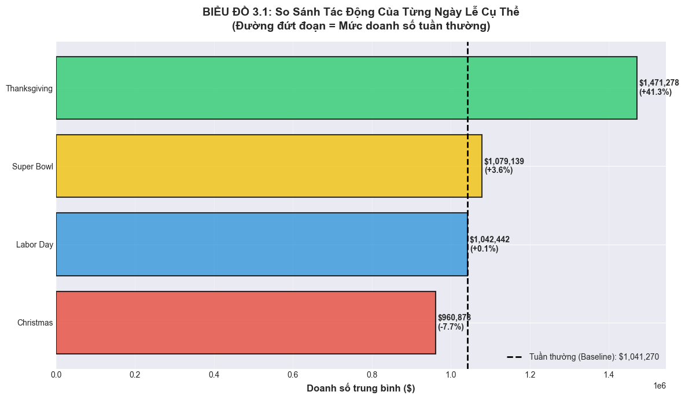
16
NGÀY LỄ CÓ LÀM TĂNG DOANH SÔ?
So sánh doanh số TB từng ngày lễ với doanh số TB của tuần thường
→ Thanksgiving có tác động mạnh nhất.
→ Super Bowl có tác động vừa phải
→ Labor Day và Christmas không có tác động đáng kể

Slide 17
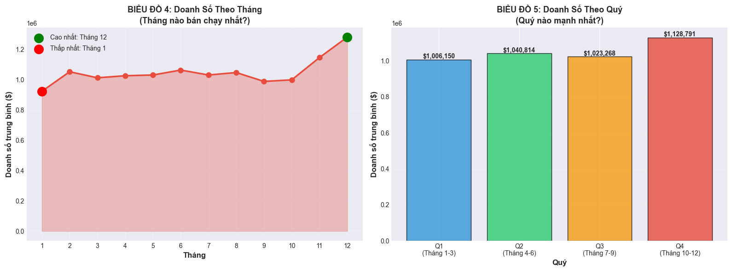
17
CÓ XU HƯỚNG THEO MÙA HAY KHÔNG
Doanh số trung bình theo từng tháng trong năm
→ Tháng 12 cao nhất: doanh số TB $1,200,000.
→ Tháng 1 thấp nhất: doanh số TB $800,000.
→ Doanh số tăng cao tầm Quý 4 (10-12).
Các tháng giữa năm ổn định

Slide 18
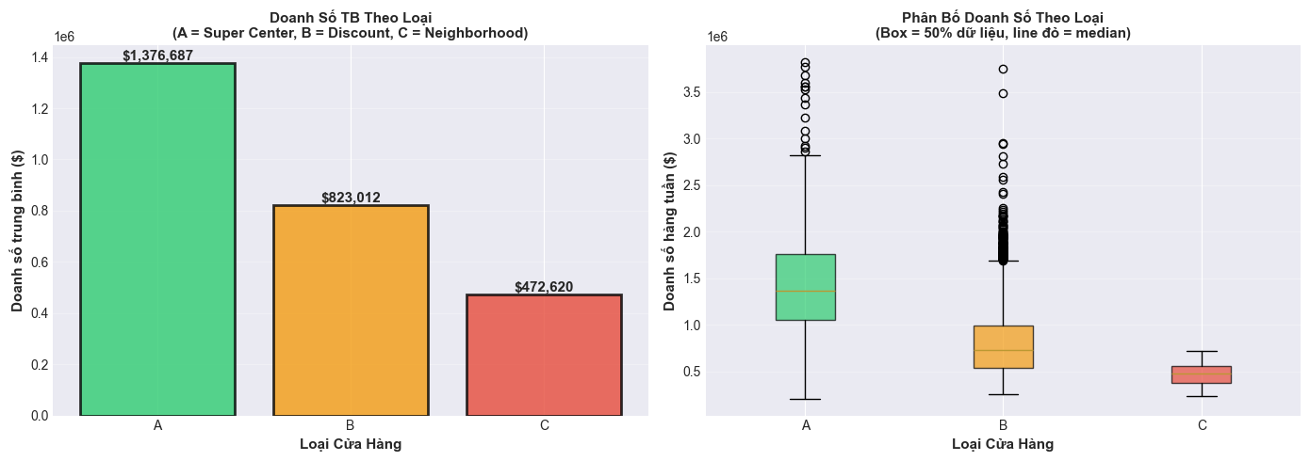
18
LOẠI CỬA HÀNG ẢNH HƯỞNG THẾ NÀO?
Loại A: Có doanh số trung bình cao nhất ($1,376,687)
Loại B: Doanh số trung bình ($823,012) thấp hơn loại A
Loại C: Doanh số trung bình thấp nhất ($472,620)
→ Loại A là loại cửa hàng hiệu quả nhất về doanh số, nên được ưu tiên mở rộng.

Slide 19
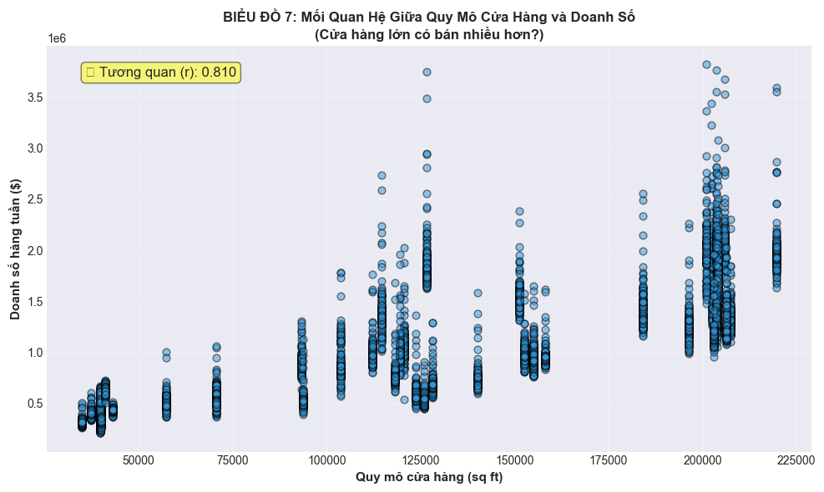
19
QUY MÔ LỚN CÓ BÁN ĐƯỢC NHIỀU HƠN?
Quan hệ giữa quy mô cửa hàng và doanh số hàng tuần
Xu hướng tăng: Quy mô cửa hàng lớn hơn thường đi kèm với doanh số cao hơn.
Vẫn có một số cửa hàng nhỏ đạt doanh số cao và một số cửa hàng lớn có doanh số thấp hơn kỳ vọng.

Slide 20
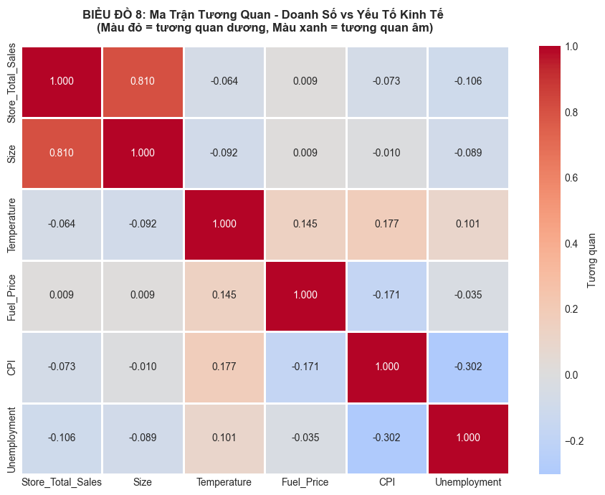
20
CÁC YẾU TỐ KINH TẾ ẢNH HƯỞNG RA SAO?
Size là yếu tố ảnh hưởng mạnh nhất đến doanh số
Các yếu tố kinh tế có tương quan rất yếu với doanh số
→ Walmart ít bị tác động bởi kinh tế vĩ mô vì bán hàng thiết yếu.

Slide 21
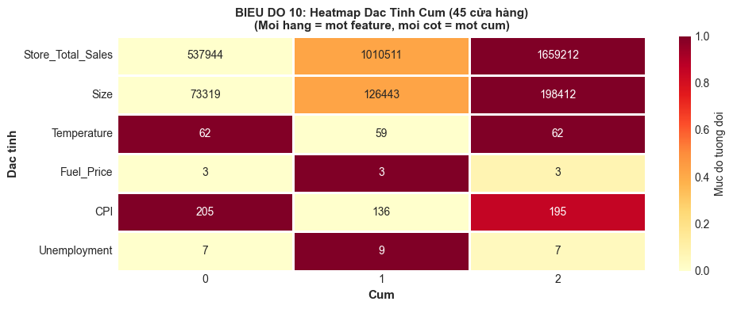
21
PHÂN CỤM CHIẾN LƯỢC
Trực quan hóa các đặc tính trung bình của từng cụm
Cụm 0: Cửa hàng nhỏ, doanh số thấp, chi phí tiêu dùng cao.
Cụm 1: Cửa hàng trung bình, doanh số trung bình, chi phí tiêu dùng thấp nhưng thất nghiệp cao.
Cụm 2: Cửa hàng lớn, doanh số cao, chi phí tiêu dùng trung bình.

Slide 22
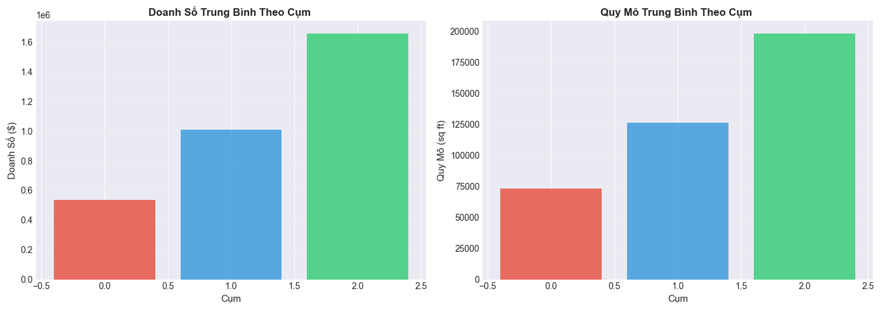
22
PHÂN CỤM CHIẾN LƯỢC
Quy mô cửa hàng có mối quan hệ chặt chẽ với doanh số trung bình

Slide 23
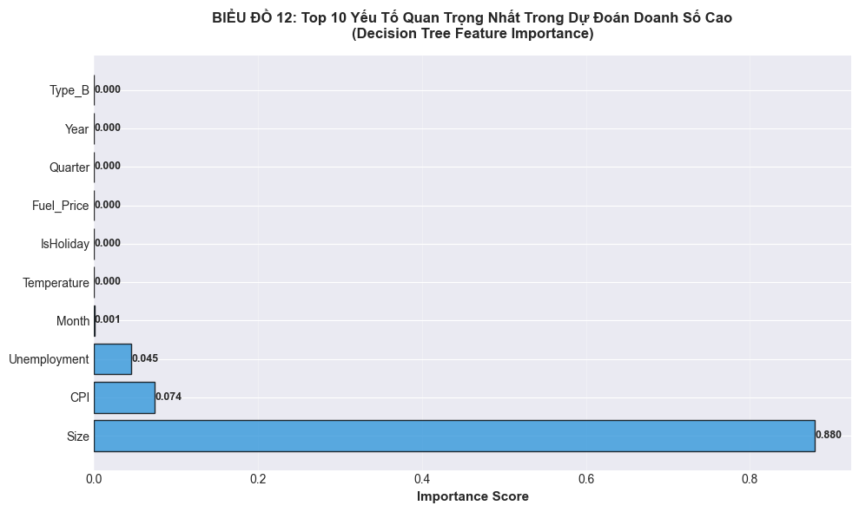
23
DỰ ĐOÁN TUẦN CAO ĐIỂM
CÁC YẾU TỐ QUYẾT ĐỊNH
Thể hiện độ quan trọng của các yếu tố trong việc dự đoán doanh số
Quy mô (Size) là yếu tố quyết định chính
CPI và Unemployment có tác động phi tuyến
Các yếu tố như Fuel_Price và IsHoliday không ảnh hưởng

Slide 24
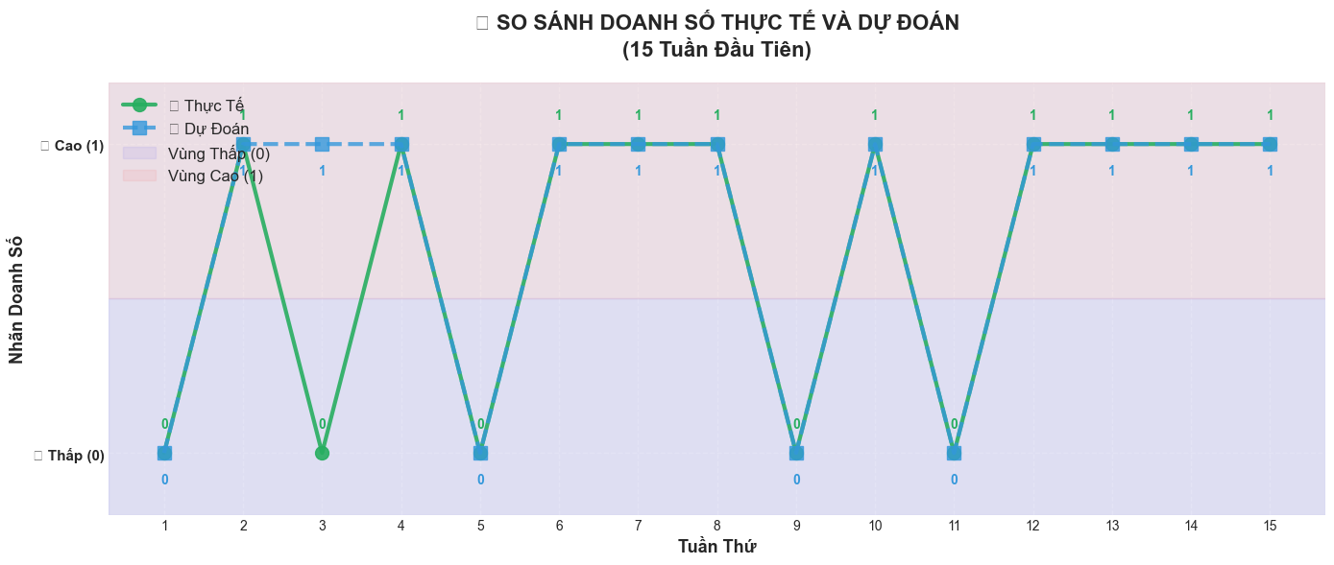
24
DỰ ĐOÁN TUẦN CAO ĐIỂM
HIỆU QUẢ DỰ BÁO: THỰC TẾ VÀ MÔ HÌNH
So sánh giữa doanh số thực tế và doanh số dự đoán trong 15 tuần đầu tiên
→ Đường thực tế và dự đoán gần như trùng khớp, cho thấy mô hình dự đoán khá chính xác.

Slide 25
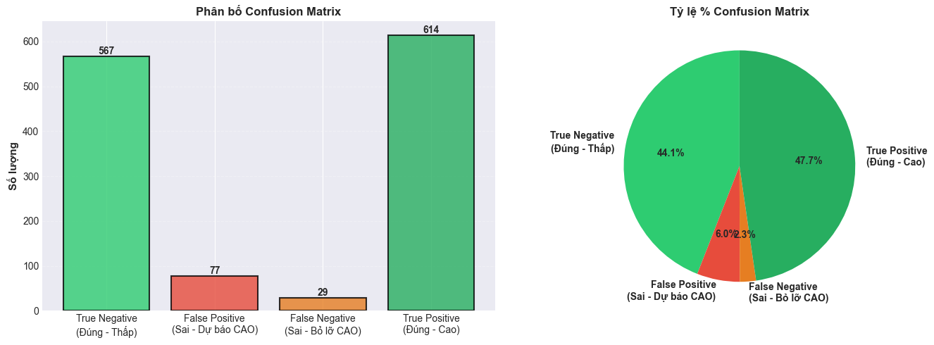
25
DỰ ĐOÁN TUẦN CAO ĐIỂM
ĐÁNH GIÁ ĐỘ CHÍNH XÁC
Tỷ lệ TP và TN chiếm phần lớn
FP: Cảnh báo sai, dẫn đến đầu tư thừa.
FN: Bỏ lỡ cơ hội, dẫn đến mất doanh số.

Slide 26
Quy mô:
Ưu tiên phát triển cửa hàng Type A.
26
Mùa vụ:
Tập trung nguồn lực cho Quý 4
KIẾN NGHỊ
Sự kiện:
Tận dụng triệt để ngày lễ
→ Tăng tồn kho
Loại hình:
Tối ưu hóa mô hình Store Type B & C

Slide 27



27
THANK YOU

